Slide 1
Муниципальное автономное общеобразовательное учреждение
«Средняя общеобразовательная школа № 24» г.Перми
Учебные сборы для обучающихся 8-10х классов (девушки)
Первая помощь при отморожении,
тепловом и солнечном ударах,
при поражении электрическим током
и при ожогах
Дружинина Елена Анатольевна,
учитель изобразительного искусства МАОУ «СОШ № 24»
2020 г.

Slide 2
Первая помощь при:
обморожении,
тепловом ударе,
солнечном ударе,
поражении электрическим током,
ожогах

Slide 3
Первая помощь при отморожении,
тепловом и солнечном ударах,
при поражении электрическим током и при ожогах
2 часа:
Теоретическая часть
1 час:
Практическая часть

Slide 4
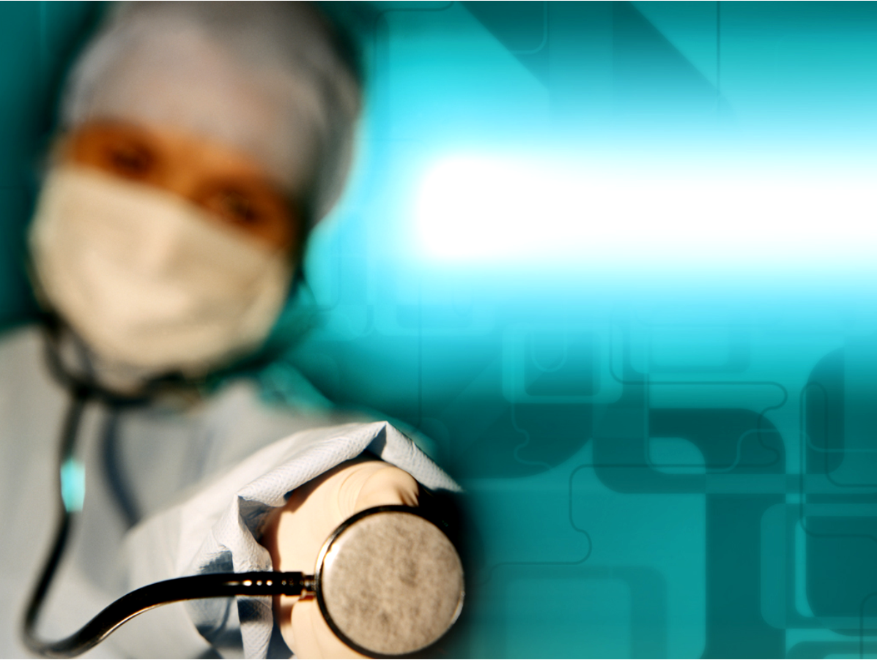
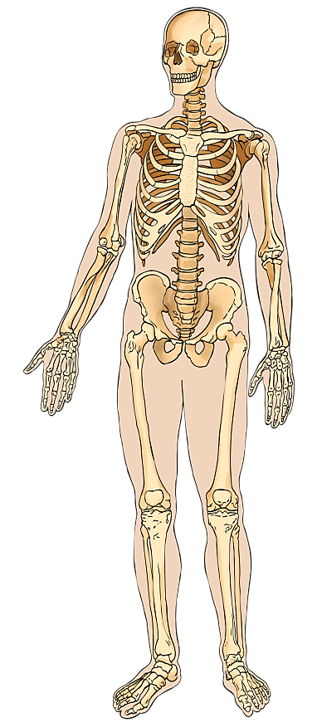
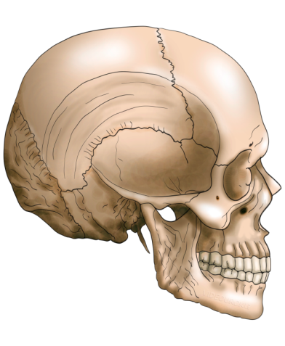
Остеология
Костная система

Slide 5
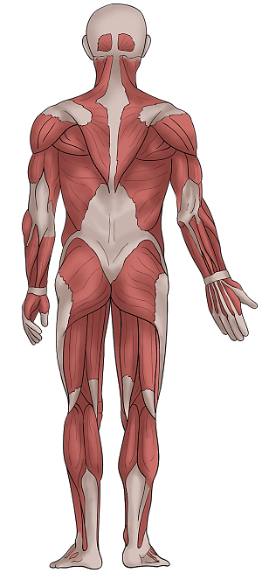
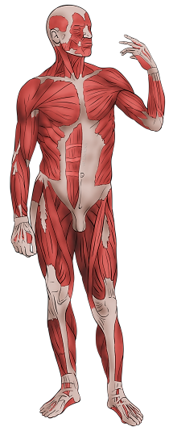
Миология
Мышцы

Slide 6
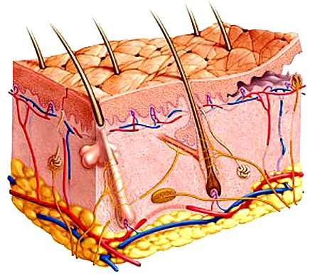
Дерматология
Покровные органы (кожа)

Slide 7
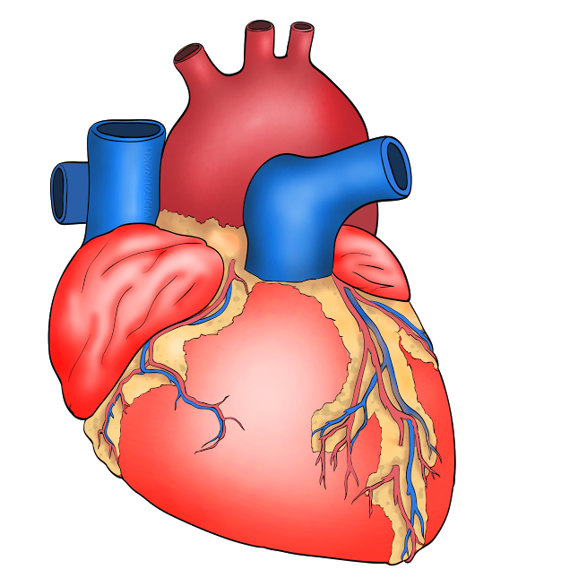
Кардиология
Сердце

Slide 8
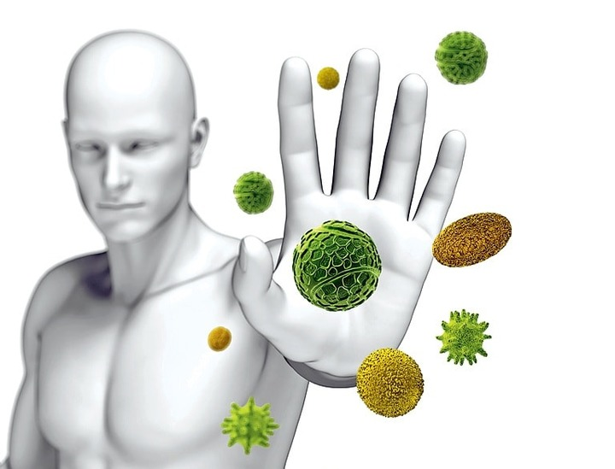
Иммунология
Иммунная система

Slide 9
Лэпбук
(лепбук, lap – колени, book – книга)
Если переводить дословно, то
«лэпбук» - это книжка на коленях.
Часто можно встретить и другие названия: тематическая папка, интерактивная папка, папка проектов. Но суть сводится к тому, что лэпбук - это самодельная интерактивная папка с кармашками, мини-книжками, окошками, подвижными деталями, вставками, которые ребенок может доставать, перекладывать, складывать по своему усмотрению. В ней собирается материал по какой-то определенной теме.

Slide 10
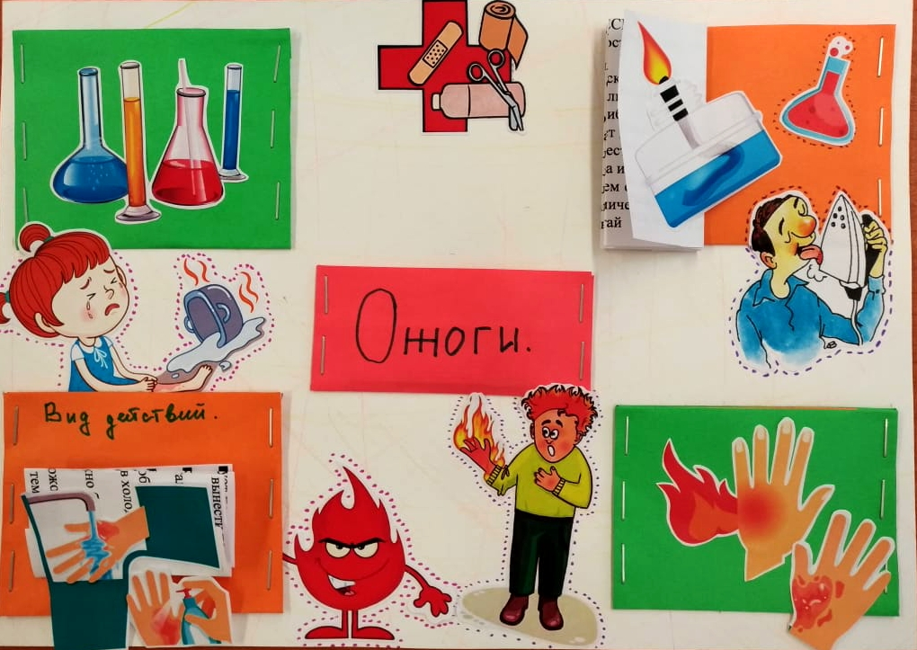

Slide 11
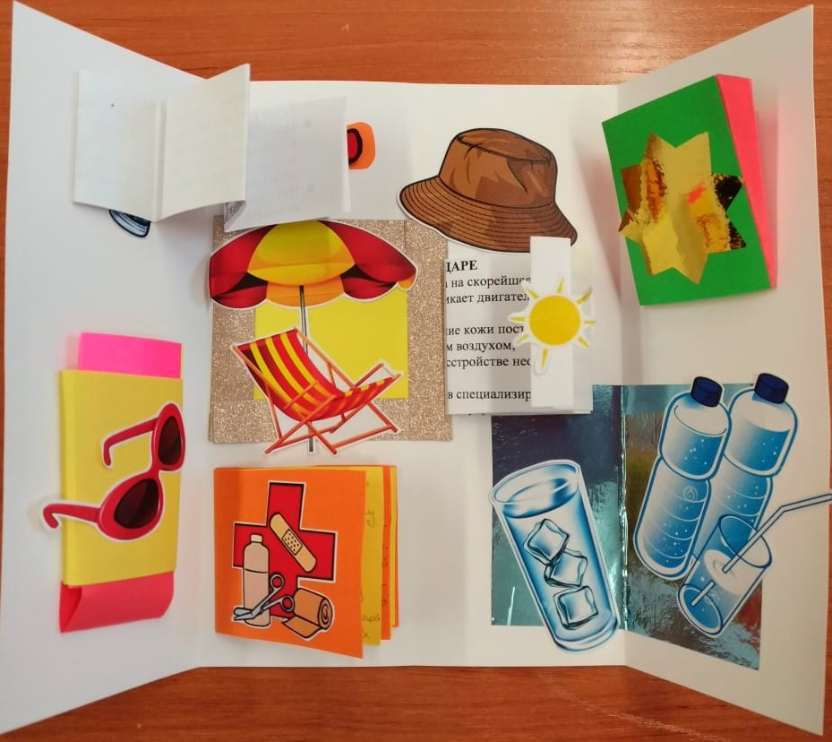

Slide 12
